Slide 1
CLF-DES-01-EN-MA
PLM management - 3D experience

Slide 2
Edukia
Kontua sortu
Zure profila konfiguratu
Hezkuntza-rolak
Dashboard-a
Aplikazio praktikoak
Solidworks konektorea 3D Experience-rekin
3D Experience PLM
Nola aurkitu gauzak eraginkortasunez
Hezkuntza-baliabide osagarriak
#LCAMP_EU

Slide 3
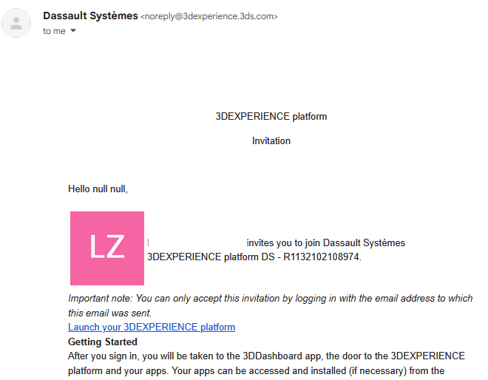
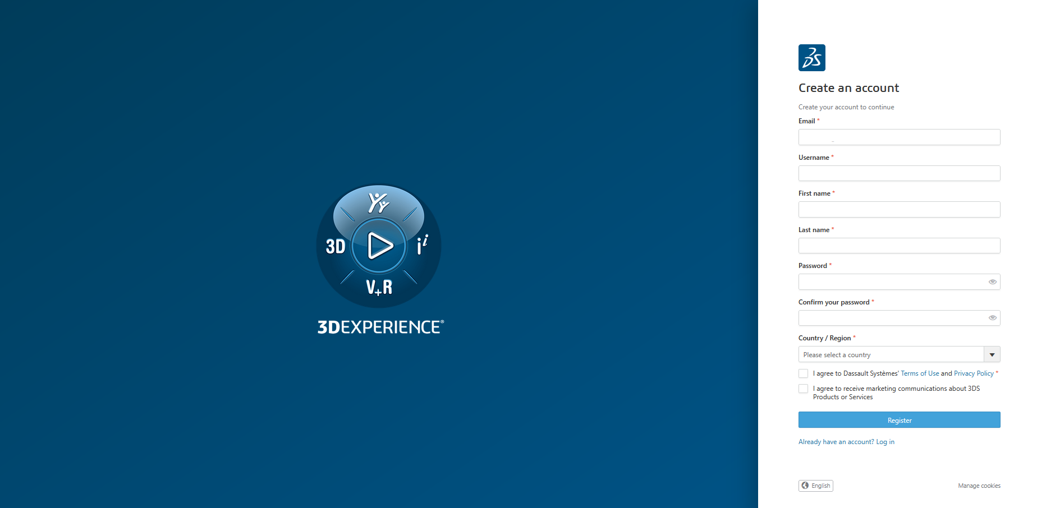
Kontua sortu
Plataformarako sarbidea administratzaile batek ematen du eta posta elektronikoz jasotzen da. Egin klik Launch your 3D Experience platform estekan.
Nabigatzaile batek datuak fitxategian irekiko lituzke.
#LCAMP_EU

Slide 4
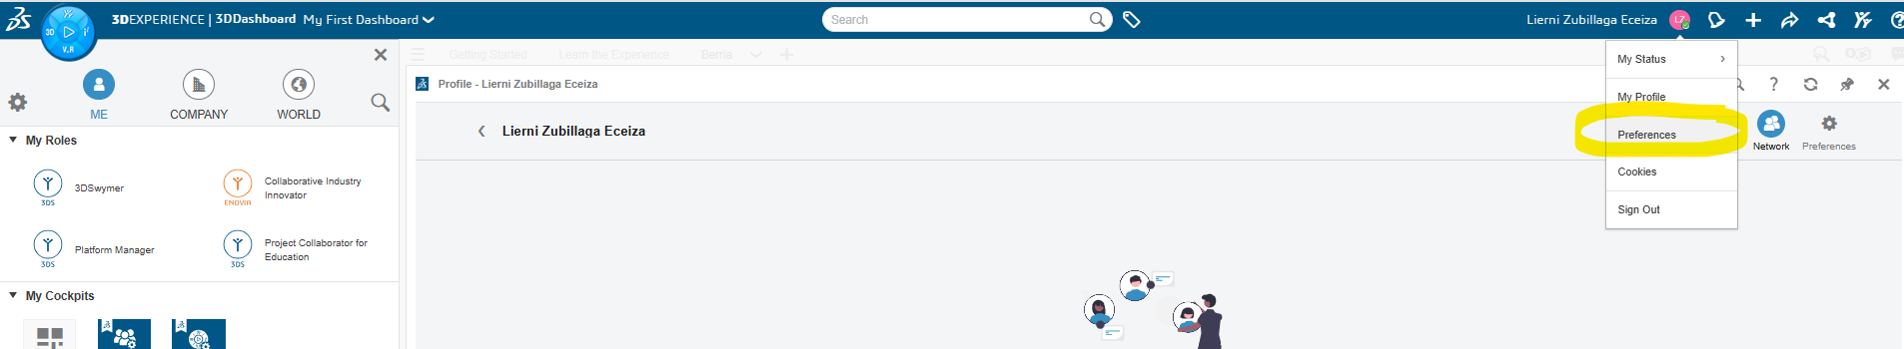
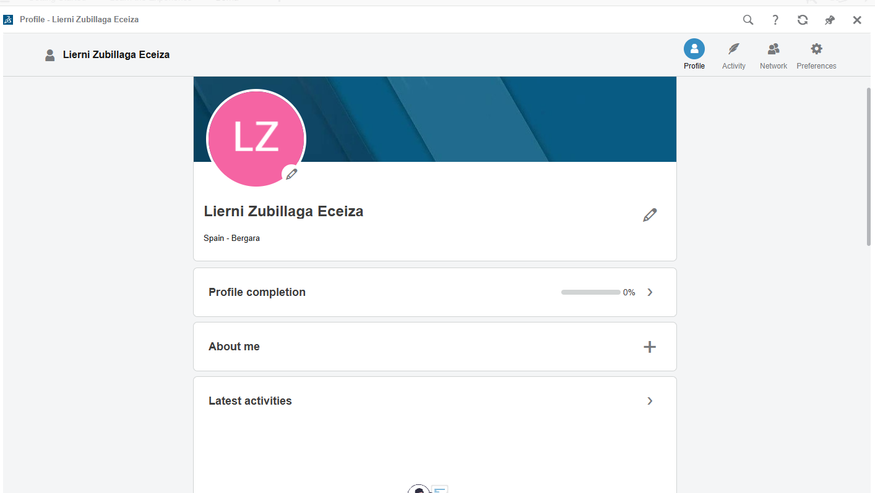
Zure profila konfiguratu
Profil pertsonala, partekatzeko informazioa plataformako erabiltzaile guztiek ikusiko lukete.
Pribatutasun ezarpenak
cookieak, pasahitzak, 2 urratseko baliozkotzea zehazteko.
Hobespenak:
  Hizkuntza
  Saguaren konfigurazioa
  …
#LCAMP_EU

Slide 5
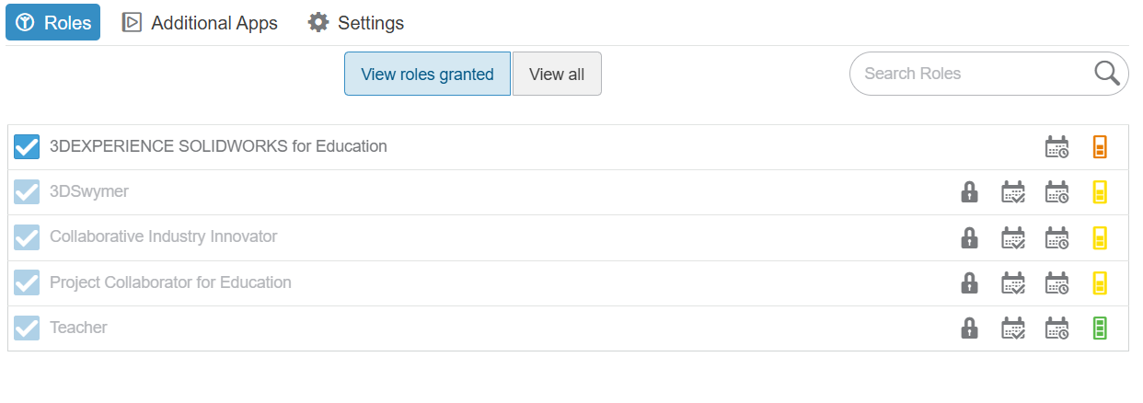
Hezkuntza-rolak
Plataformaren administratzaileak aplikazio desberdinetarako sarbidea izateko beharrezko rolak emango lituzke.
Hezkuntza plataforma baterako eskuragarri daudenak hauek dira:
  3D Experience Solidworks hezkuntzarako
  3DSwymer
  Collaborative Industry Innovator
  Project Collaborator Hezkuntzarako
  Irakaslea
#LCAMP_EU

Slide 6
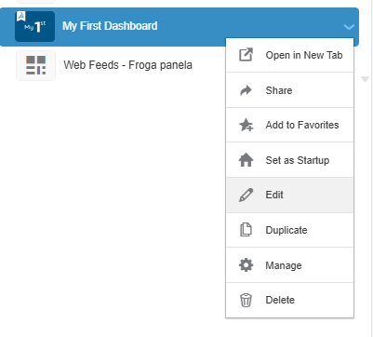
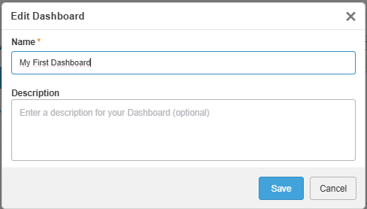
Dashboard-a
Dashboard-a: edukia eta baliabideak plataforman erakusteko modu bat da.
Gomendagarria da gehien erabiltzen diren aplikazioak lasterbide gisa erabiltzea.
Dashboard lehenetsia
"My first dashboard" deitzen da, eta izena moldatu daiteke.
#LCAMP_EU

Slide 7
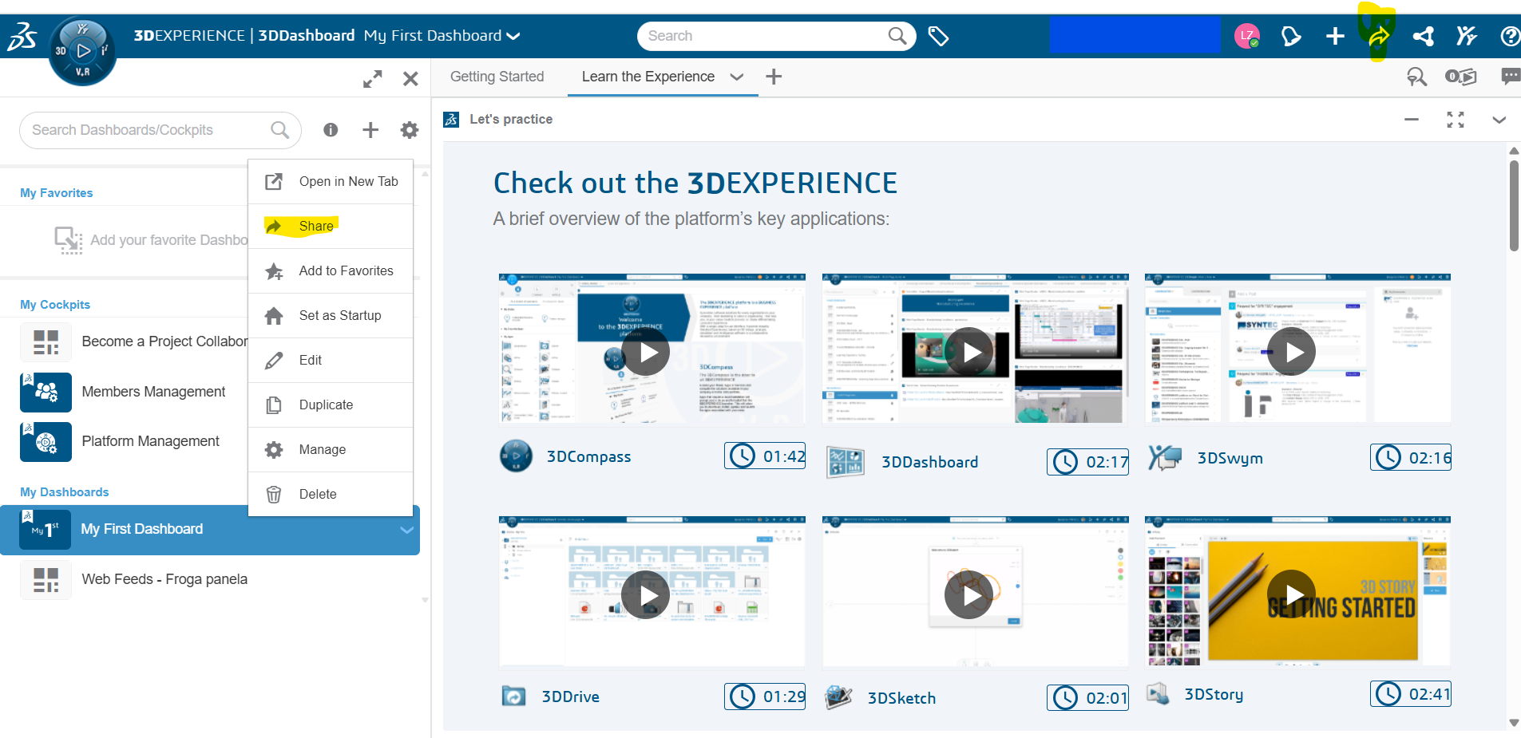
Dashboard-a
Erabiltzaileek dashboard-ak pertsonaliza ditzakete. Beren behar eta interesen arabera.
Nahi izanez gero, dashboard pertsonala aukera hauek erabiliz parteka daiteke:
  Banaka edo erabiltzaile talde batekin parteka daiteke (taldea aurretik definitu bada).
  Kontrol-panel pertsonalak bakarrik edita daitezke. Partekatu eta onartu direnak EZ.
#LCAMP_EU

Slide 8
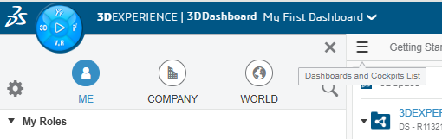
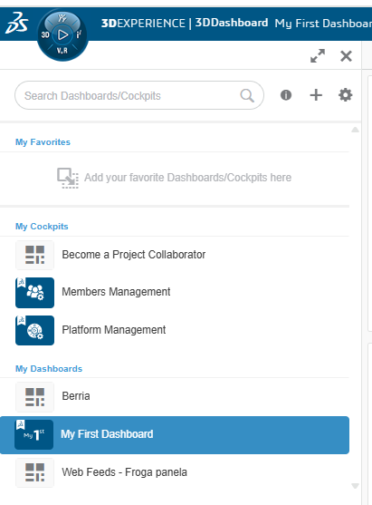
Dashboard-a
Nola sartu dashboard iparrorratzaren menu orokorretik:
  Egin klik barren menuan:
Dashboard menutik nahi duzun aginte-panela aukera dezakezu.
#LCAMP_EU

Slide 9
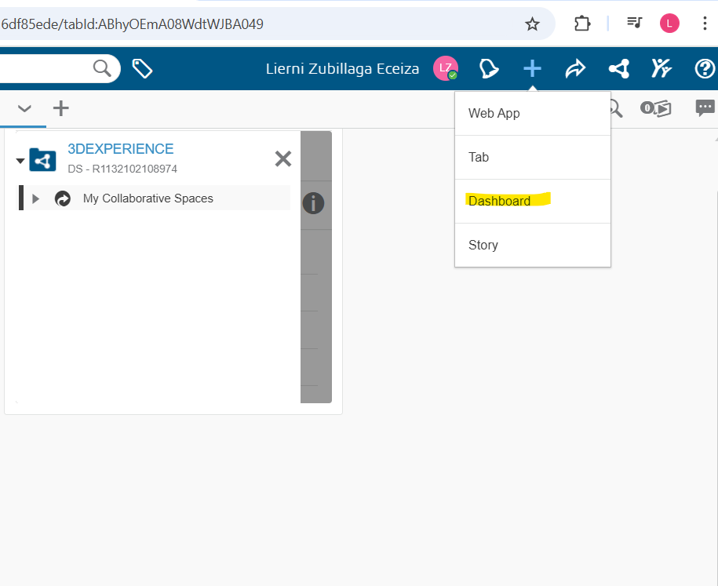

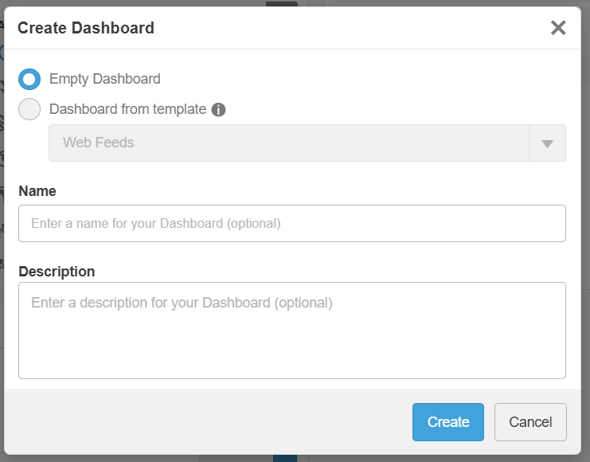
Dashboard-a
Gehitu dashboard berri bat:
  -1 Aukera -2 Aukera
  Dashboard-eko ezaugarriak aukeratzeko menua bistaratzeko:
#LCAMP_EU

Slide 10
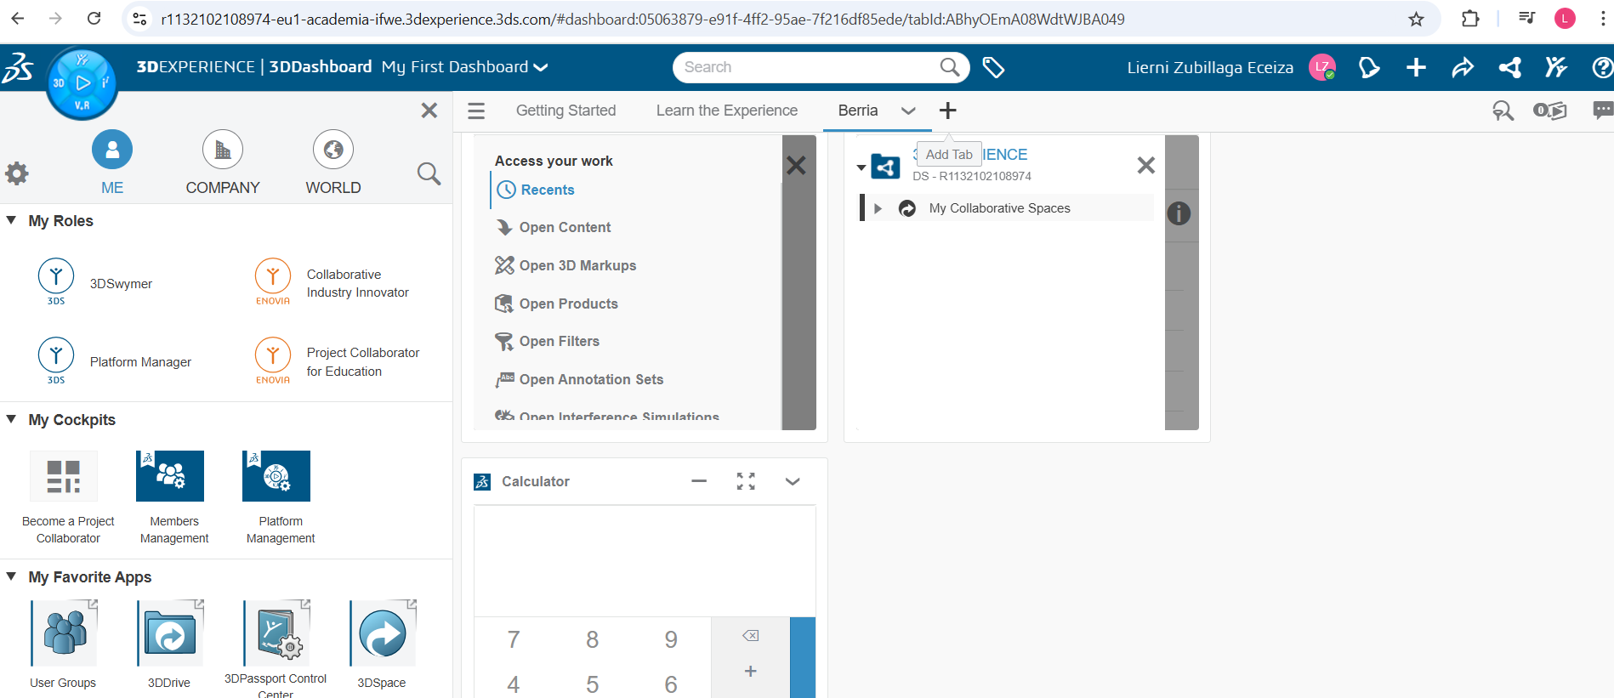
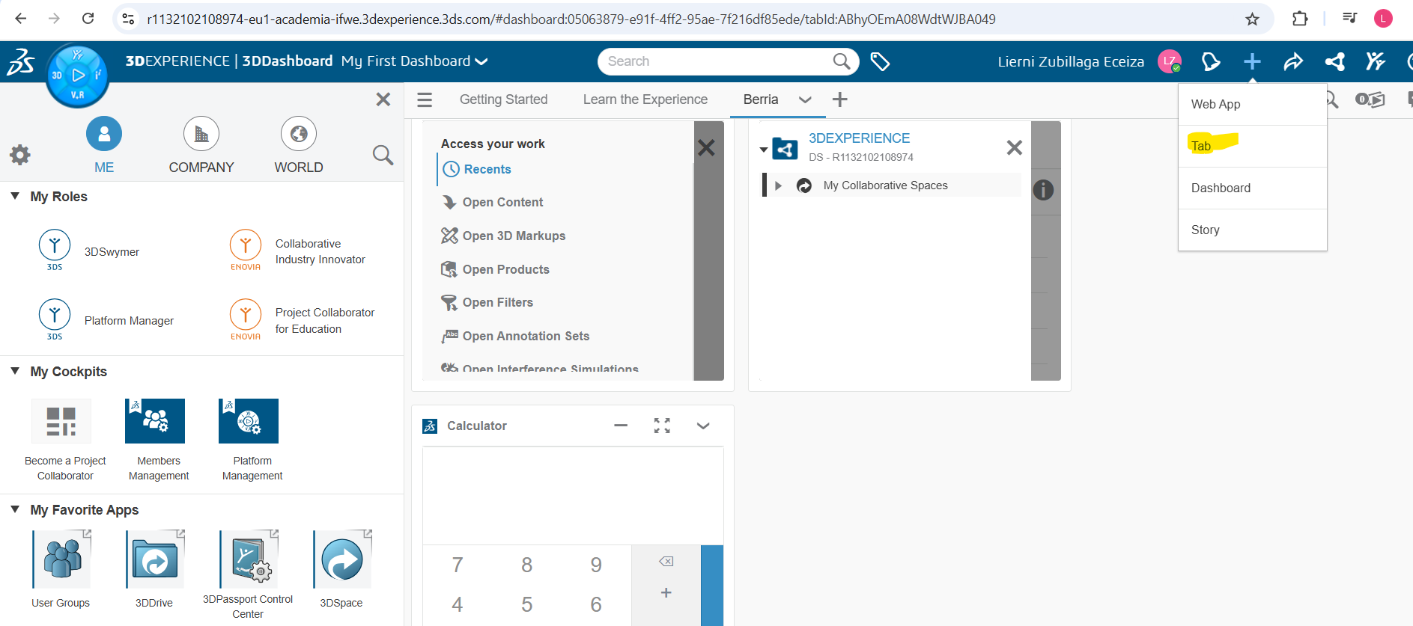
Dashboard-a
Gehitu fitxa berri bat dashboard-ean
  1 Aukera
  2 Aukera
#LCAMP_EU

Slide 11
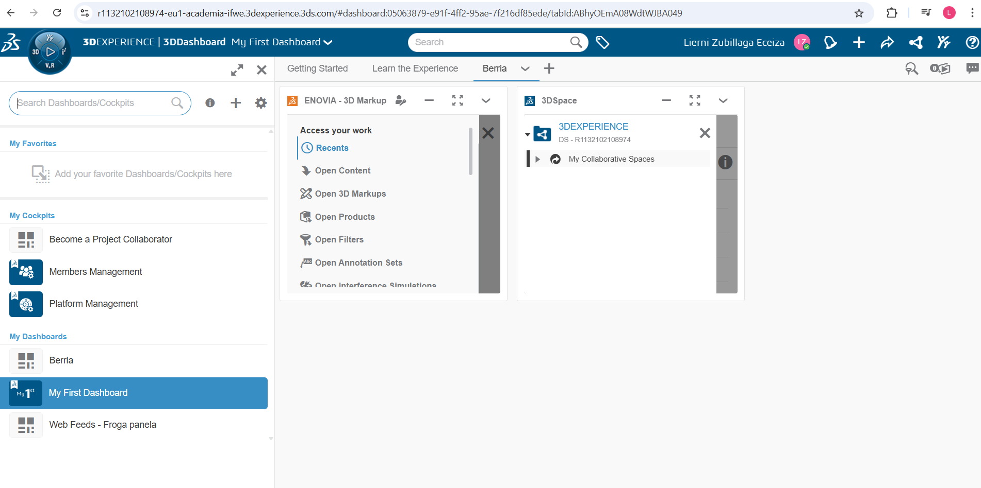
Dashboard-a
Gehitu aplikazioak lehio berri batera:
  Dashboard-eko hasierako orrialdean bazaude, egin klik lehenik iparrorratzean.
#LCAMP_EU

Slide 12
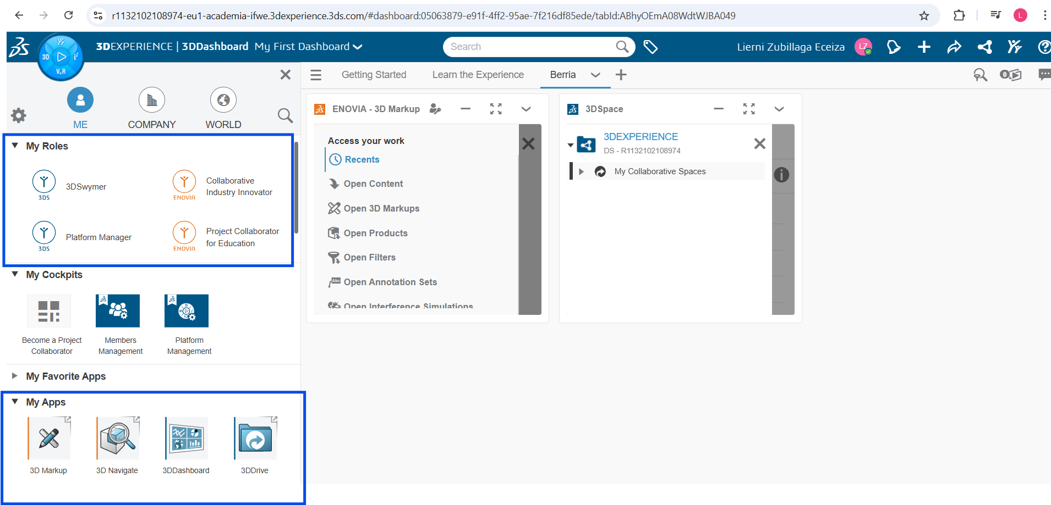
Dashboard
  Ondoren, rol eta aplikazio desberdinekin menu bat erakutsiko litzateke.
#LCAMP_EU

Slide 13
Dashboard
  Hautatu rola eta ondoren dagokion aplikazioa.
  Aukeratu fitxa eta azkenik egin klik aplikazioa pantailaren eskuinaldera eta arrastatu.
#LCAMP_EU

Slide 14
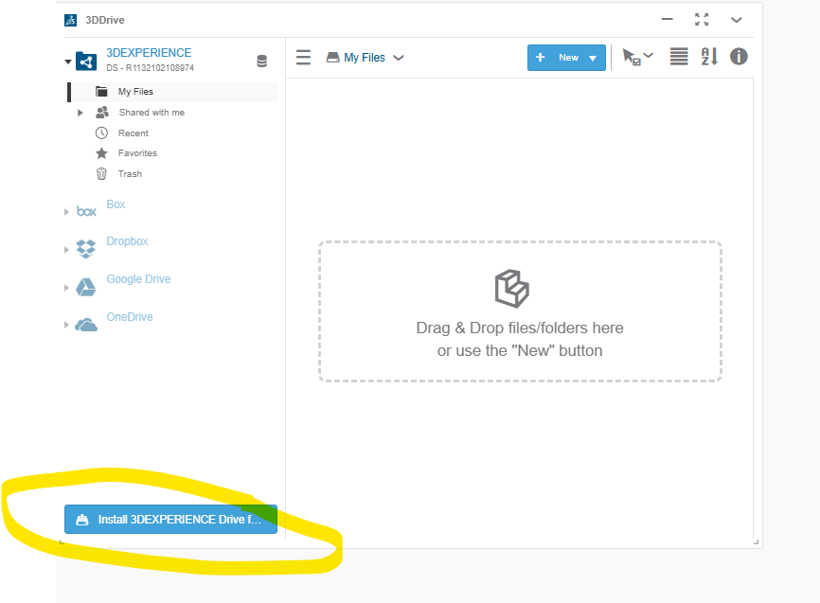
Practical apps
3D Drive
Hodeiko biltegiratzea kudeatzeko aplikazioa da: lehenespenez, erabiltzaileak leku gutxi izango du eskuragarri 3D Experience-n.
  Aplikazio honek beste hodeiko biltegiratze hornitzaile batzuk erabiltzeko aukera ematen du, hala nola: Box, Dropbox, Google Drive edo One Drive.
  Beharrezkoa da aplikazioa mahaigainean instalatzea eta nahi den hodeiko metodoarekin estekatzea. Ez da derrigorrezkoa mahaigaineko gehigarria instalatzea.
  Instalazioa 3D Experience kokapenean eskaintzen da.
  Azkenik, dokumentuak menua erabiliz edo definitutako eremuan arrastatu eta jaregin erabiliz gehi daitezke.
  Oso praktikoa da dokumentuak partekatzeko.
#LCAMP_EU

Slide 15
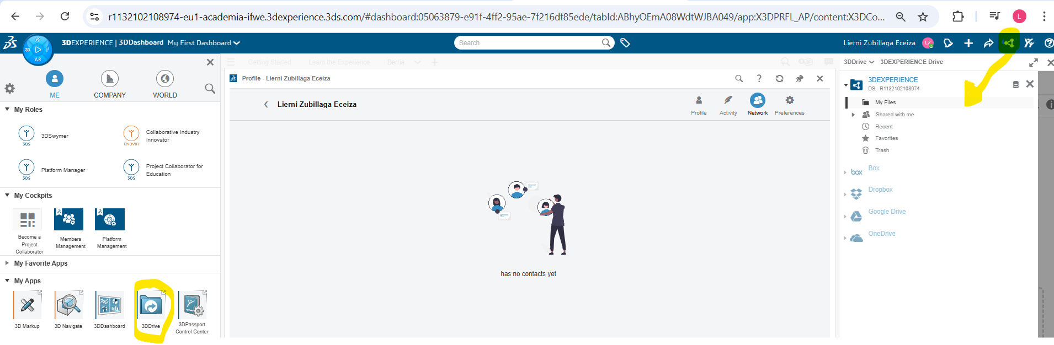
App erabilgarriak
3D Drive
  3D unitatea bi lekutatik eskuragarri dago aplikazioaren menutik edo hurrengo lasterbidetik.
#LCAMP_EU

Slide 16
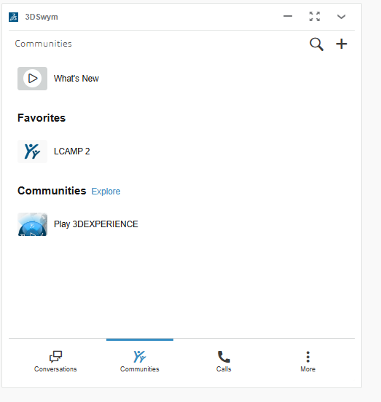
App erabilgarriak
3D Swym
  Komunitateak jarraitu eta erabiltzeko erabiltzen da .
  Komunitateak gai baten bidez lotutako erabiltzaile taldeak dira. (Proiektua, produktua…) Erabiltzaile bat gonbidatu daiteke soilik komunitateetara. Erabiltzaile orokor batek ezin du komunitate berri bat ireki, baina administratzaileari proposatu diezaioke.
#LCAMP_EU

Slide 17
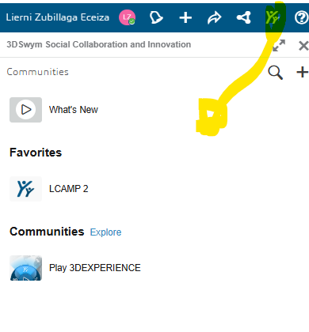
App erabilgarriak
3D Swym
Garrantzitsua da, halaber, komunikaziorako, 3D Esperientzia erabiltzaileen arteko deiak, bideo-deiak eta txatak ahalbidetzen baititu.
  Aplikaziotik edo goiko estekatik eskuragarri dago.
#LCAMP_EU

Slide 18
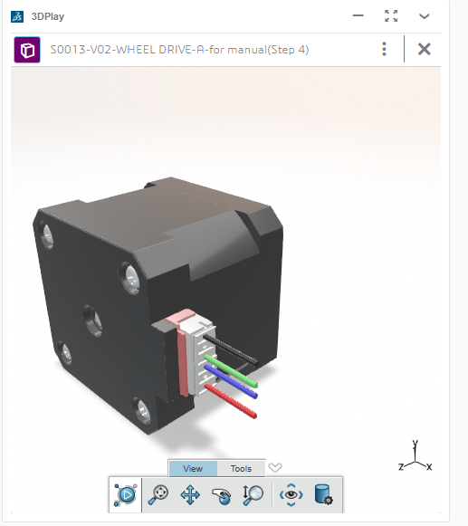
App erabilgarriak
3D Play
  Bistaratze aplikazioak modeloa ikusteko edo bistaratzeko soilik balio du eta oharrak egitea ere posible da.
#LCAMP_EU

Slide 19
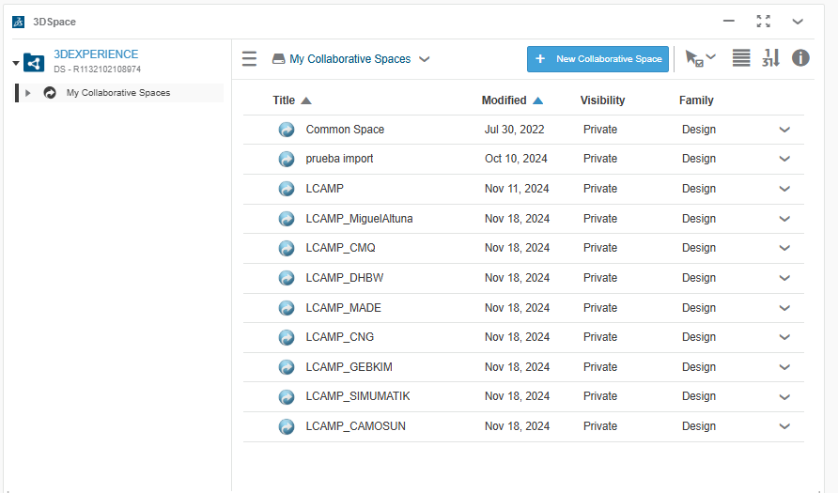
App erabilgarriak
3D Space
  Erabiltzailearen lankidetza-espazioak ditu barne.
#LCAMP_EU

Slide 20

Solidworks konektorea 3D Experience-rekin
Erabiltzaileak SolidWorks mahaigainean izan beharko luke. Bestela, lineako bertsioa instalatzeko leku nahikoa duen ordenagailua izan beharko luke.
Bi kasuetan Solidworks + 3D Experience interfazea berdina da.
#LCAMP_EU

Slide 21
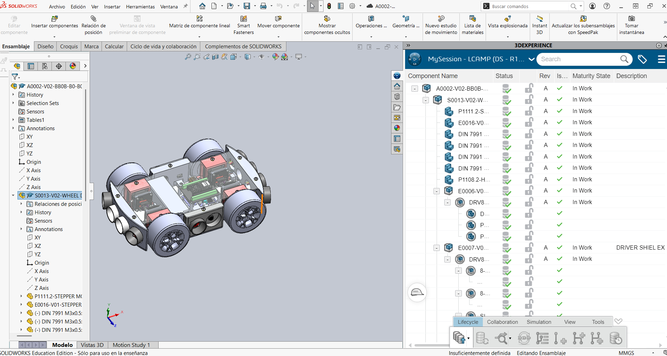
Solidworks konektorea 3D Experience-rekin
3D experience interfazea.
Note that revision of drawings are done with letters.
#LCAMP_EU

Slide 22
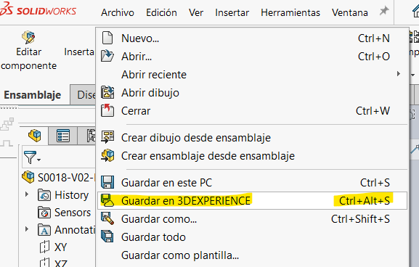
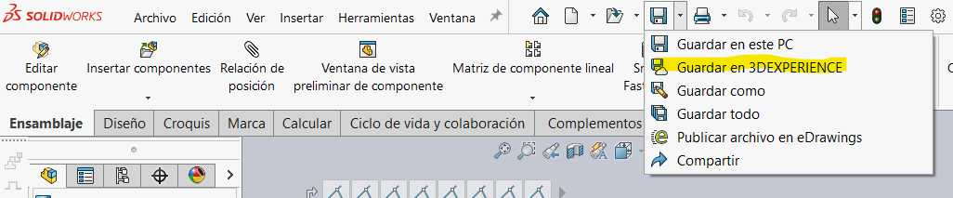
Solidworks konektorea 3D Experience-rekin
Nola gorde pieza edo muntaketa berria 3Dn Solidworks-etik.
  1 aukera
  2 aukera
#LCAMP_EU

Slide 23
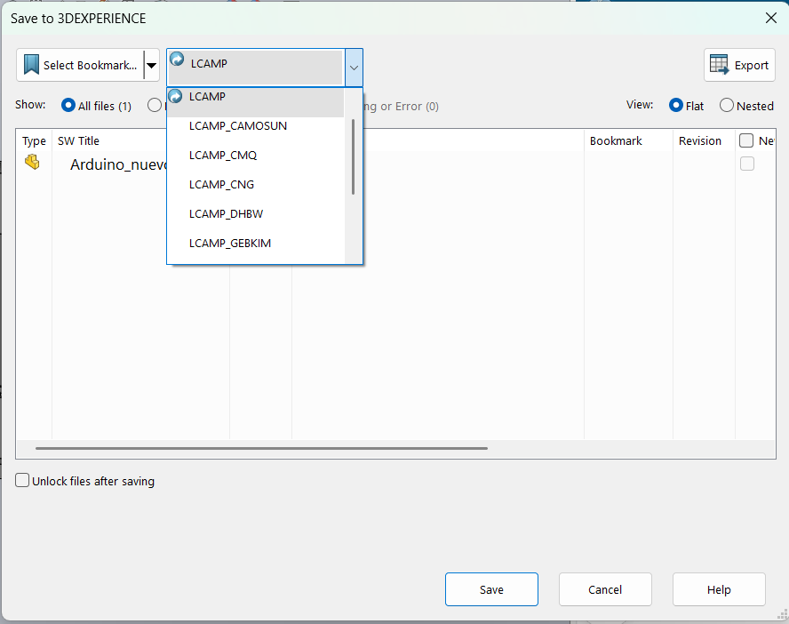
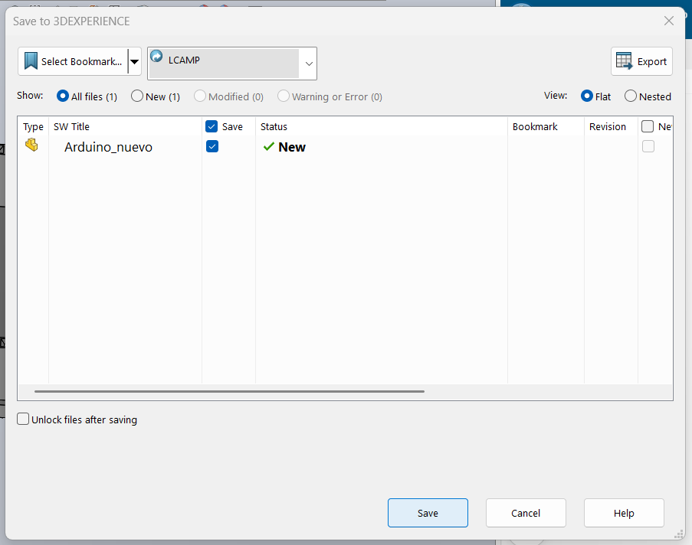
Solidworks konektorea 3D Experience-rekin
Nola gorde pieza edo muntaketa berria 3Dn Solidworks-etik.
Ondoren, aukeratu lankidetza-espazioa
#LCAMP_EU

Slide 24
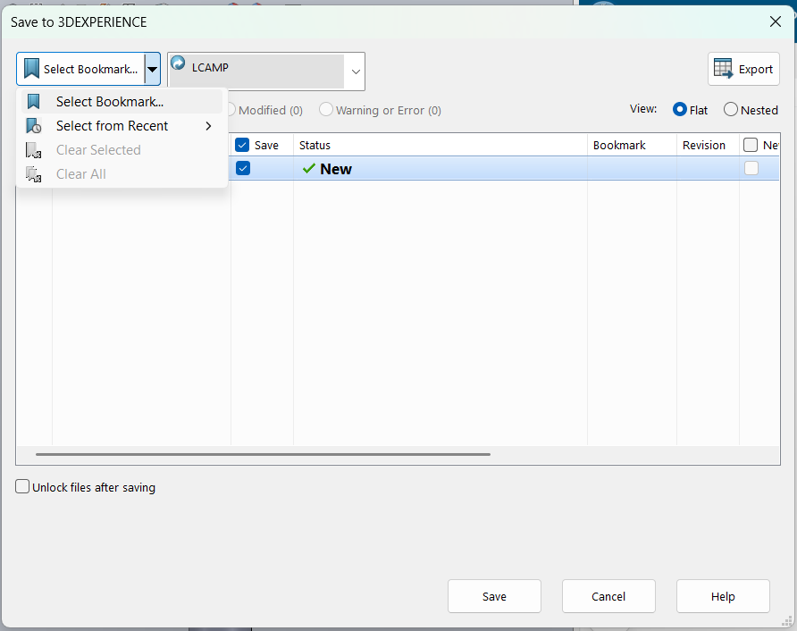
Solidworks konektorea 3D Experience-rekin
Nola gorde pieza edo muntaketa berria 3Dn Solidworks-etik.
Laster-marka aukeratu eta gorde ondoren
#LCAMP_EU

Slide 25
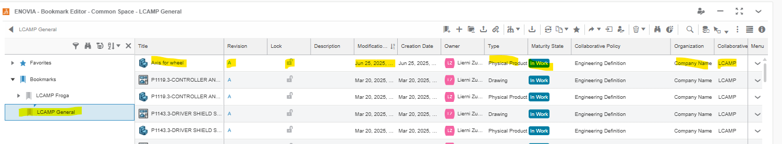
Solidworks konektorea 3D Experience-rekin
Nola gorde pieza edo muntaketa berria 3Dn Solidworks-etik.
Ondoren, piezaren 3Dn bistaratze-esperientzia gorde ondoren, 3Dko esperientziaren laster-marken bistaratze-esperientzia izango litzateke.
#LCAMP_EU

Slide 26
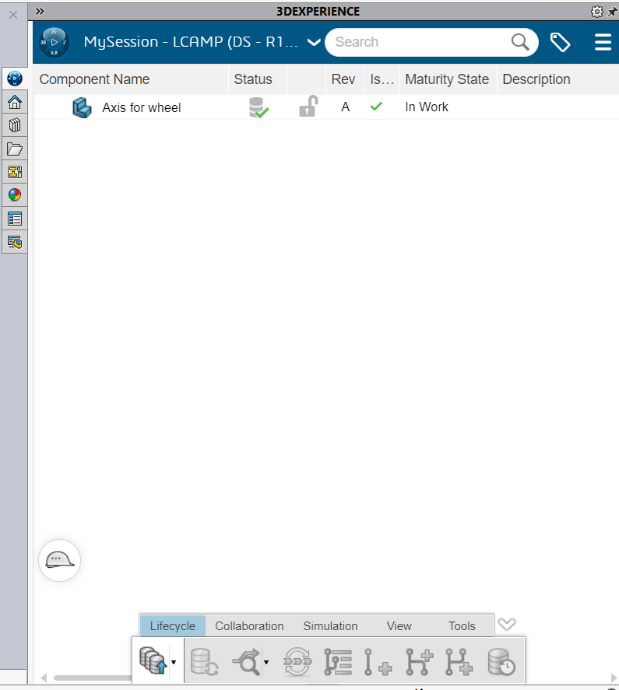
Solidworks konektorea 3D Experience-rekin
Nola gorde pieza edo muntaketa berria 3Dn Solidworks-etik.
Ondoren, piezaren 3D bistaratzea gorde ondoren, esperientzia SolidWorks izango litzateke – 3D bistaratzea.
#LCAMP_EU

Slide 27
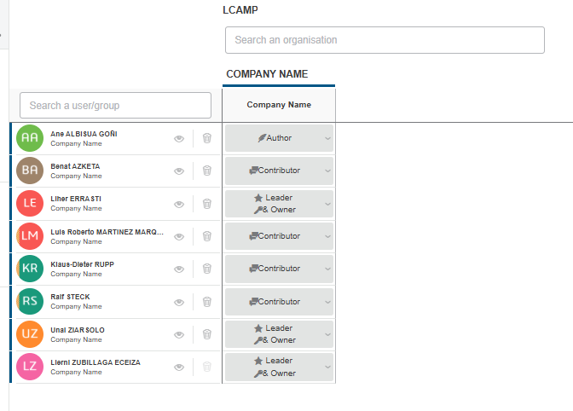
3D Experience PLM
3D Experience PLM-ko bidesari guztiek ENOVIA marka dute izena.
Lankidetza-espazioak gonbidapen bidez aktibatzen dira.
Erabiltzailearen rolen arabera definitzen dira eskuragarri dauden jarduerak.
#LCAMP_EU

Slide 28
3D Experience PLM
Rol motaren arabera, gauza desberdinak egiteko gaitasuna emango zaigu.
  Liderra eta jabea: beste rol batzuk ikusi, editatu eta eman, eta erabiltzailea gehitu.
  Egilea: dokumentu berriak sortu eta argitaratu, eta irakurri.
  Laguntzailea: dauden dokumentuak ikusi eta horietan lan egin.
Informazioa 3D espazioan gordetzen da, informazioa gordetzen den biltegi bat bezalakoa da. Horregatik, erabilgarria da laster-markak erabiltzea datuak karpeta birtualetan (marrazkietan) sailkatzeko, eta dokumentuak kudeatzeko aplikazioetan ere bai.
#LCAMP_EU

Slide 29
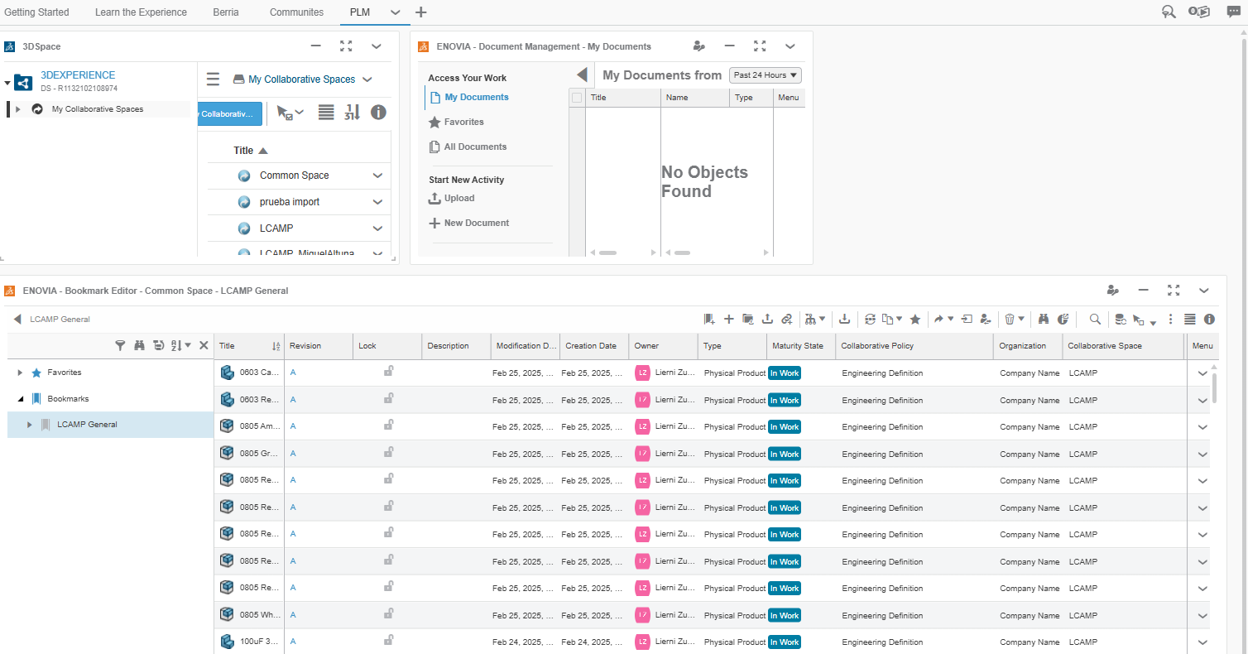
3D Experience PLM
Oso gomendagarria da PLM aginte-panel bat prestatzea aplikazio hauekin.
  3D Espazioa (3D space)
  Dokumentuen kudeaketa
  (Document management)
  Laster-markak (Bookmarks)
#LCAMP_EU

Slide 30
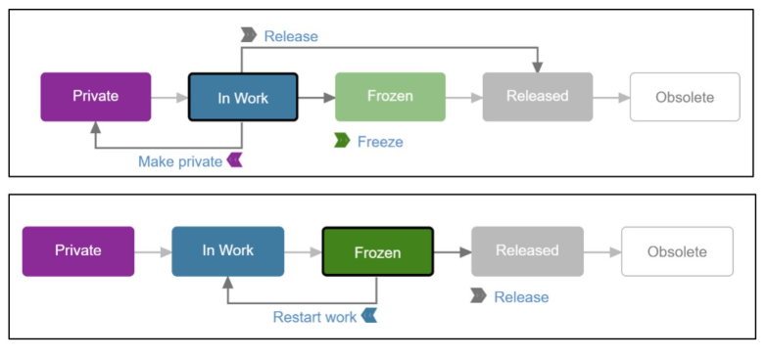
3D Experience PLM
Dokumentuen kudeaketa honetarako erabiltzen da:
  Deskargatu
  Ikusi
  Eguneratu
  Editatu
  Liburutegira gehitu
Dokumentuaren egoera honen arabera aldatuko litzateke:
  Lan-prozesuan dagoen pieza: blokeatu gabe editatu dezakegu.
  Editatua: Blokeatu egin behar da editatzeko eta berrikuspen berri bat sortzeko.
Askatu ondoren, pieza ezin da editatu.
Beharrezkoa bada, berrikuspen berri bat sortuko litzateke.
Kontuan izan produktu fisiko baten konfigurazio bakoitzak CAD familia bat osatuko lukeela.
#LCAMP_EU

Slide 31
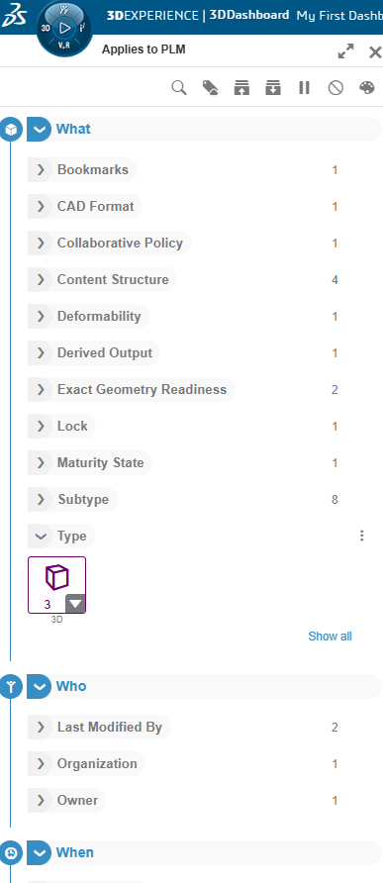
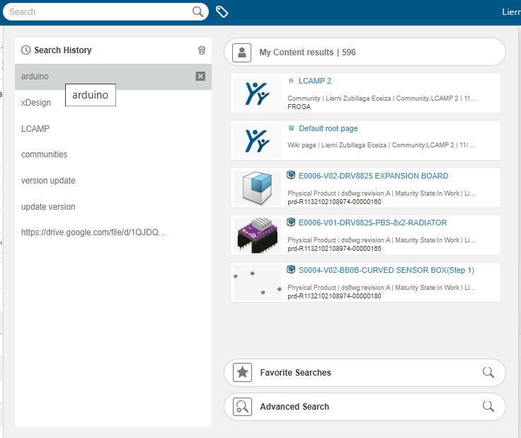
Nola aurkitu gauzak eraginkortasunez
Orriaren goialdean dagoen bilaketa menua erabili behar da. Fitxategi asko erakusten badira, erabili iragazkia.
1 pausoa: Aurkitu
2 pausoa: Filtratu
#LCAMP_EU

Slide 32
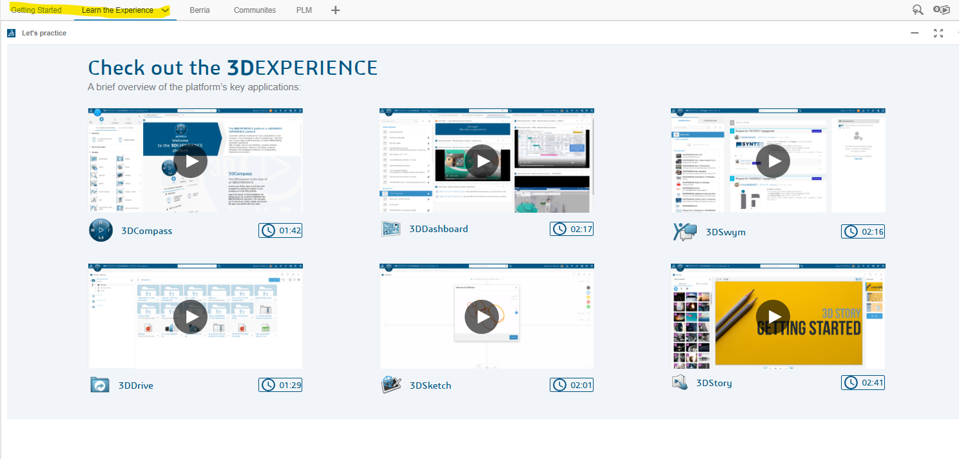
Hezkuntza baliabide osagarriak
Plataformaren hasierako orrialdean online hezkuntzaren lehenetsitako aukerak daude eskuragarri. Estekak eta bideoak bi fitxetan erakusten dira. Hasteko eta esperientzia ikasteko ataleko kontrol-paneleko bi fitxetan aurki daitezke esteka horiek.
#LCAMP_EU

Slide 33
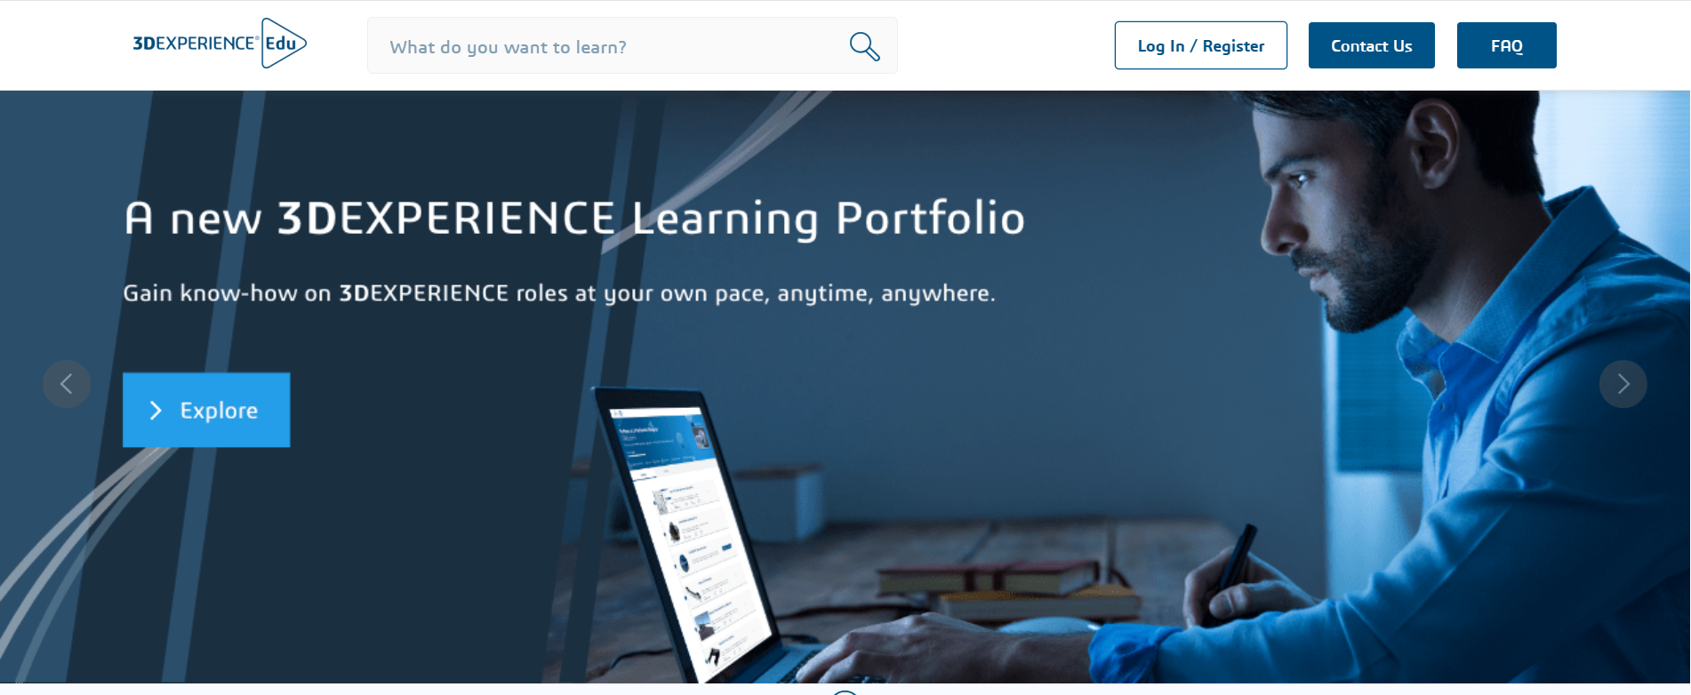
Hezkuntza baliabide osagarriak
Azkenik, Dassault-ek eskaintzen duen 3D Esperientziaren erabiltzaileentzako web aplikazio hezitzaile sakonago bat dago eskuragarri.
Beharrezkoa da izena ematea eta erakusten diren formazioek erabiltzaile erregistratuarentzat eskuragarri dauden aplikazioak soilik hartuko dituzte kontuan.
https://eduspace.3ds.com/CompanionManager/public/#/
#LCAMP_EU

Slide 34




#LCAMP_EU
info@lcamp.eu
www.lcamp.eu
@LCAMP_EU
LCAMP
Learner Centric Advanced Manufacturing Platform for CoVEs

